Slide 1

Fundamentos de Programación FPY
Menús y repasemos lo aprendido
NOMBRE Y FECHA

Slide 2

2.5.1: Contenidos
01
04
Ciclo While
Menús
02
05
Try Except
Estructuras de decisión
03
06
Ciclo FOR
Reflexiones

Slide 3

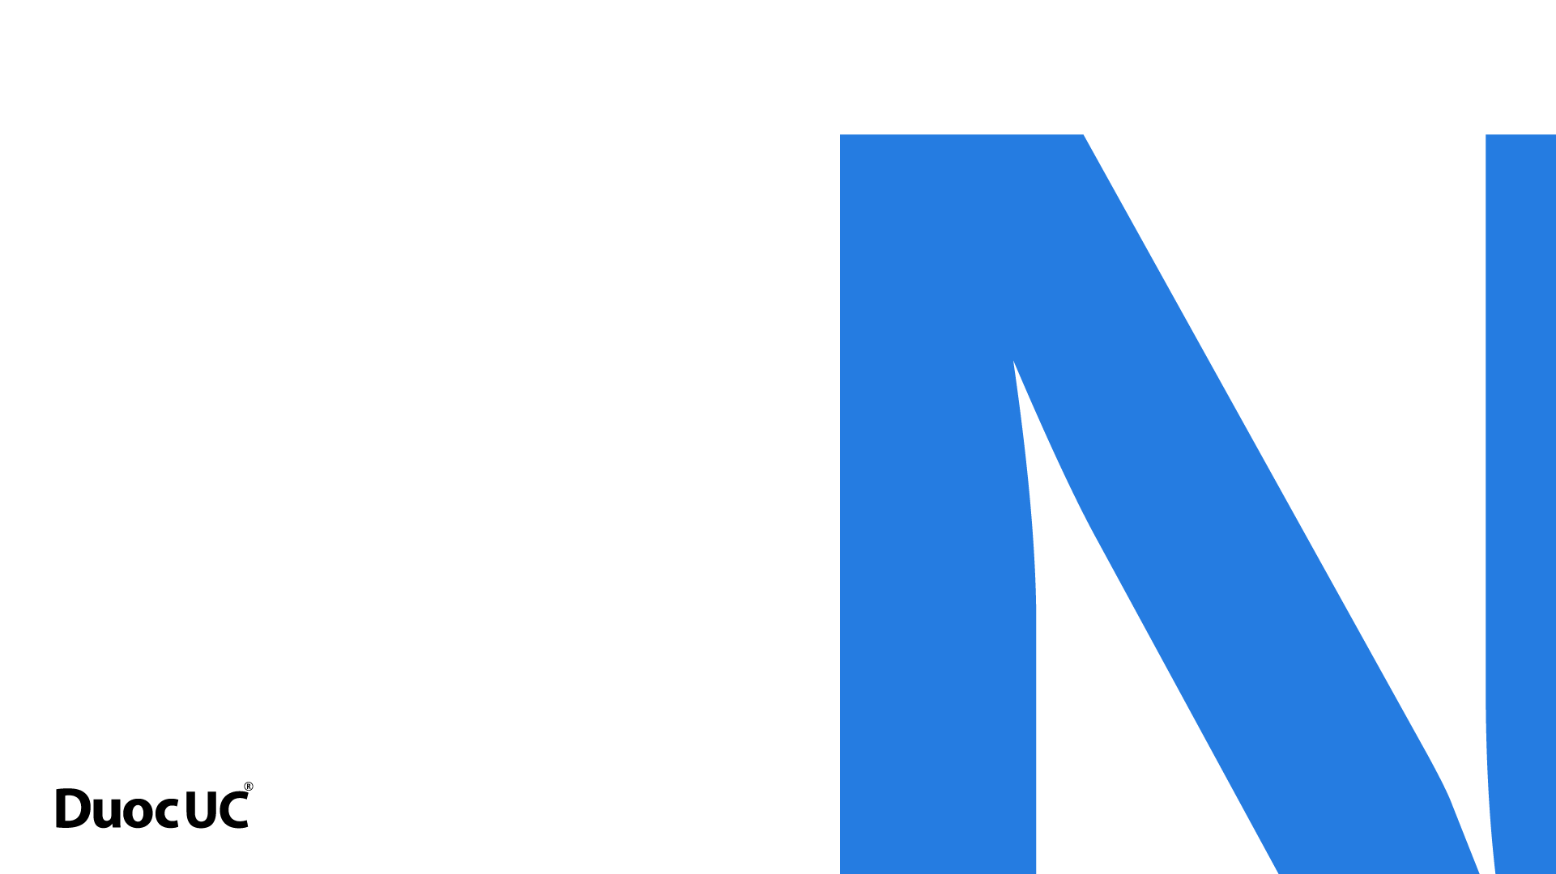

01
Menús

Slide 4

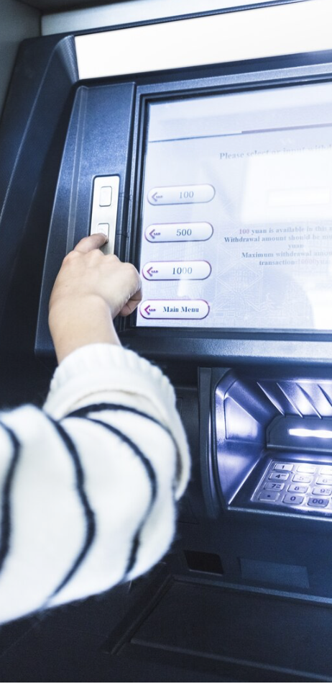



Menús
En programación y en la computación, debemos comprender que las maquinas no requieren interfaces para poder operar y gestionar procesos.
Los menús se programan para que nosotros como usuarios de un programa, podamos interactuar con el programa y pedir que realice acciones.
Las interfaces tienen distintos niveles de visualización, desde un fondo negro con letras blancas, hasta interfaces 3D o las comúnmente utilizada interfaz de usuario (GUI).
Durante el transcurso de la carrera verás distintos niveles de interfaces, pero por ahora, nos centraremos en programar interfaces de línea de comandos (CLI).

Slide 5
Menús
Los menús deben permanecer en pantalla, por lo cual debemos ocupar un proceso que mantenga en pantalla y en constante escucha(programa esperando input) para desencadenar una ejecución, existen muchas formas, pero nosotros utilizaremos comúnmente la repetición While que permite que se ejecute mientras el proceso sea verdadero.
while True:
print("Menú de Opciones:")
print("1. Realizar acción 1")
print("2. Realizar acción 2")
print("3. Salir")
opcion = input("Selecciona una opción (1-3):")
if opcion == "1":
print("Has seleccionado la opción 1.")
# Código para la acción 1
elif opcion == "2":
print("Has seleccionado la opción 2.")
# Código para la acción 2
elif opcion == "3":
print("Saliendo del programa.")
break
else:
print("Opción no válida.")

Slide 6
# Saldo inicial en cuenta
saldo = 100000 # Loop principal del programa
while True:
# Mostrar menú
print("Bienvenido al Banco del País, seleccione una opción")
print("1. Consultar Saldo")
print("2. Retirar Dinero")
print("3. Salir")
# Solicitar opción al usuario
opcion = input("Selecciona una opción (1-3):")
# Realizar acciones según la opción seleccionada
if opcion == "1":
print(f"Tu saldo actual es: ${saldo}")
elif opcion == "2":
print(f"Has retirado $ 1000")
elif opcion == "3":
print("Gracias por utilizar el Cajero.")
break
else:
print("Opción no válida. Por favor, selecciona una opción válida.")
Copia el siguiente código en Visual Studio Code y atento a la explicación de o la docente.

Slide 7
# Saldo inicial en cuenta
saldo = 100000
# Loop principal del programa
while True:
# Mostrar menú
print("Bienvenido al Banco del País, seleccione una opción")
print("1. Consultar Saldo")
print("2. Retirar Dinero")
print("3. Salir")
# Solicitar opción al usuario
opcion = input("Selecciona una opción (1-3):")
# Realizar acciones según la opción seleccionada
if opcion == "1":
print(f"Tu saldo actual es: ${saldo}")
elif opcion == "2":
cantidad_retiro = float(input("Ingrese la cantidad a retirar: $"))
if cantidad_retiro <= saldo:
saldo -= cantidad_retiro
print(f"Has retirado ${cantidad_retiro}. Nuevo saldo: ${saldo}")
else:
print("Saldo insuficiente. No es posible realizar el retiro.")
elif opcion == "3":
print("Gracias por utilizar el Cajero.")
break
else:
print("Opción no válida. Por favor, selecciona una opción válida.")
Incorporemos más acciones a la opción 2

Slide 8
02
Repasemos estructuras de decisión

Slide 9
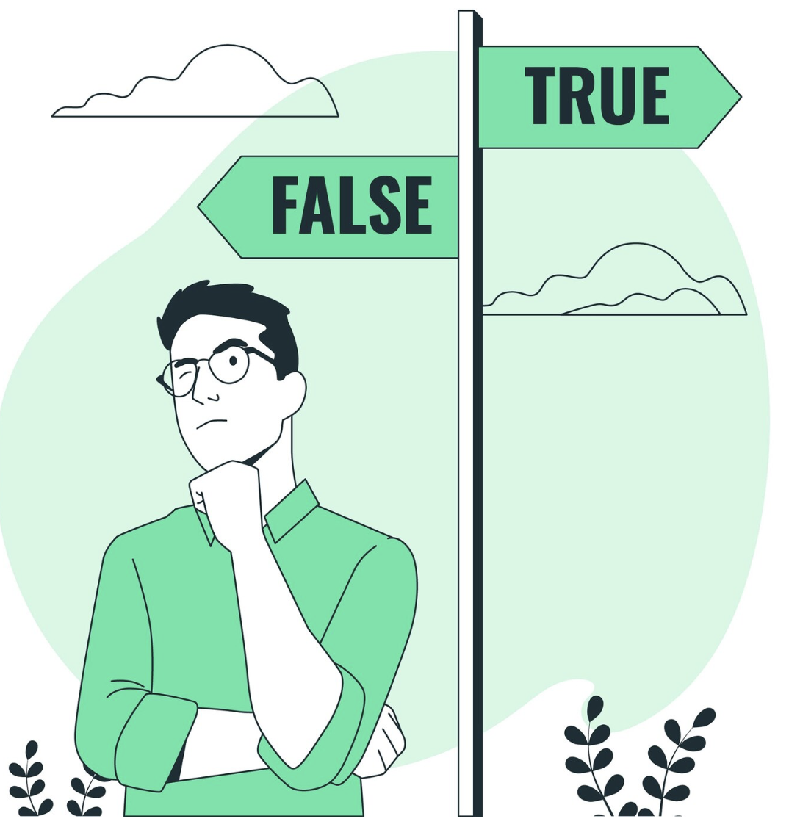
IF – ELSE - ELIF
edad = 18
if edad < 18:
print("Eres menor de edad.")
elif 18 <= edad <= 40:
print("Eres adulto joven.")
elif 41 >= edad < 65:
print("Eres adulto.")
else:
print("Eres un adulto mayor.")
Al revisar menús, vemos que las condicionales van muy de la mano con menús.

Slide 10
03
Ciclo For

Slide 11
Ciclo For
Con una sentencia for puedo repetir un proceso indicando las veces que sea necesario, en este ejemplo le indicamos al programa que imprima * en alto y ancho, permitiendo hacer dibujos rectangulares o cuadráticos
# Tamaño del cuadrado
alto = 10
ancho = 30
# Dibujo del cuadrado
for i in range(alto):
for j in range(ancho):
#Imprime un asterisco y coloca el *
# al lado de otro *
print("*", end=" ")
print()

Slide 12
04
Ciclo While

Slide 13
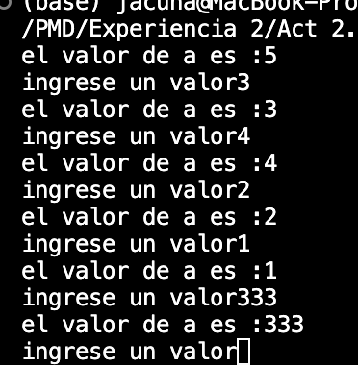
Ciclo While
Analicemos la estructura, tiene una condición de entrada, (a > 0) y tiene 2 fases:
1) Muestra por pantalla el valor de “a”
2) Solicita un nuevo valor para “a”
Si ese valor es mayor a 0 (condición) las fases se volverán a ejecutar, puede ser infinitamente, dependiendo de los valores que se ingresen, dado que la condición así lo dice
a = 5
while(a>0):
print(f"el valor de a es :{a}")
a = int(input("ingrese un valor"))

Slide 14
05
Try Except

Slide 15
Ejemplo de uso
Try:
# Código que podría generar una excepción
# Dentro de este bloque de código, debes colocar
# lo que quieres validar por medio de una
# excepción, ejemplo, operaciones matemáticas,
# Set de variables, etc....
resultado = 10/ 0
except ZeroDivisionError as nombre_de_excepcion:
# Código para manejar la excepción
print(f"Se produjo una excepción: {nombre_de_excepcion}")
else:
# Código a ejecutar si no se produjo ninguna excepción
print("No se produjo ninguna excepción")
finally:
# Código a ejecutar siempre, independientemente de si se produjo una excepción o no
print("Este bloque se ejecuta siempre")

Slide 16
Ejemplos de uso
Las excepciones más comunes son:
Divisiones por cero (10/0). -> ZeroDivisionError
Tipos de datos incorrectos (Aparece cuando intentas concatenar una cadena con un número. ) -> TypeError
Error de valores (Se genera cuando hay un problema con el tipo o valor de los datos que estás manipulando, como convertir una cadena no numérica a un número ) - > ValueError
Archivos no encontrados (Dar ubicaciones de archivo no existentes) -> FileNotFoundError
Error de sintaxis (Se genera cuando hay un error de sintaxis en tu código ) -> SyntaxError

Slide 17
Revisión Bibliográfica
Profundiza en el concepto de excepciones, consultando a:
Cuevas Álvarez, A. (2021). Capítulo 7.2 Excepciones y su manejo. En Programación en Python (pp. 372-382). Editorial Ra-Ma. URL: http://biblioteca.duoc.cl.webezproxy.duoc.cl/bdigital/elibros/a50155-Programacion_en_Python/

Slide 18

Reflexionemos
Debate con tu docente: ¿Toda visualización de un resultado de un programa hacia un humano se basa en menús para obtener ese resultado?
¿Cómo ha ido evolucionando el diseño de las interfaces?.
¿Se deberán utilizar otras tecnologías para generar interfaces con colores, animaciones, etc?
¿Se podrá unir en un solo programa todo lo expuesto hasta esta clase, If, Else, Elif, Menús, Try, While, For?¿Qué opinas sobre esto?

